Slide 1
2-5. 광해(광산 개발로 인한 환경적 피해)
2-5-1. 광해의 종류
분진 및 유해 가스로 인한 건강적 위협(다양한 질병의 발병 및 증가)
개발 및 운반 과정에서 일어나는 안전 사고
지하 광석의 제거로 인한 지하 공동의 붕락으로 생기는 지반침하
지하 광물의 노출로 인한 산성 배수 생성 및 그로 인한 환경 훼손

Slide 2
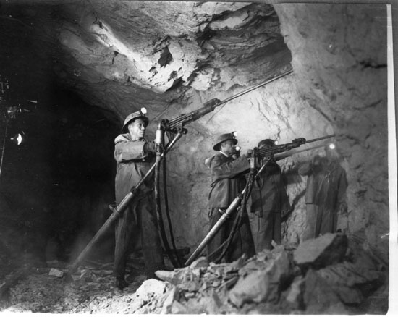
2-5-2. 건강적 위협
2-3의 경우와 매우 유사.
2-5-3. 안전사고
독일에서 작업 중인 한국
광부 (마스크 없이 작업)
http://iloverossi.egloos.com/476529

Slide 3
연도별 업종별 산업재해율(=재해수/근로자수*100) 비교
년도 | 전체 | 광업 | 제조업 | 건설업 | 전기,가스, 수도업 | 운수,창고, 통신업 | 기타산업
1985 | 3.15 | 11.98 | 3.15 | 3.14 | 0.75 | 3.76 | 1.13
1990 | 1.76 | 11.55 | 1.87 | 1.54 | 0.49 | 1.98 | 0.96
1995 | 0.99 | 5.35 | 1.18 | 1.01 | 0.28 | 1.25 | 0.46
2000 | 0.73 | 4.51 | 1.21 | 0.61 | 0.27 | 0.87 | 0.41
2005 | 0.77 | 14.1 | 1.18 | 0.75 | 0.24 | 0.7 | 0.51
(Korean Statistical Information Service, 2009)

Slide 4
2014 업종별 산업재해율 비교

Slide 5
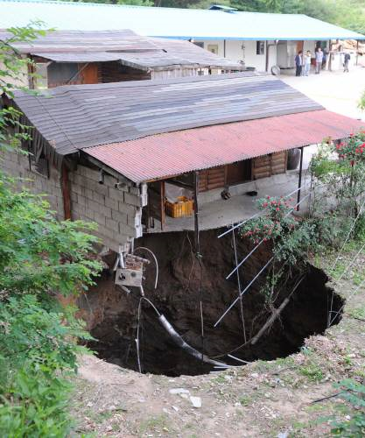
2-4-3. 지반침하(subsidence)
음성 꽃동네 지하 갱도 붕괴로 인한 함몰 (2008년 5월 24일)
http://www.donga.com/fbin/output?n=200805240249

Slide 6
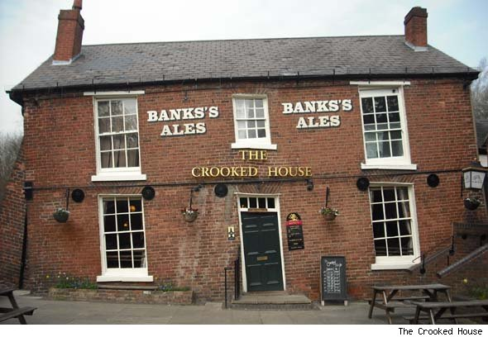
비뚤어진 집(The Crooked House, 영국 Dudley)
1765년 건축된 이 건물은 현재 펍과 식당으로 사용되는데, 1800년대 행해진 채광으로 인한 지반 침하로 기울어졌다. 한쪽이 다른 쪽보다 4피트 정도 낮은데, 이를 보기 위해 전세계 관광객이 방문한다고 한다. 집주인은 혹시 모를 사고에 대비해 매년 이 집의 안전 점검을 한다. 좀 더 자세한 정보는 홈페이지 thecrooked-house.co.uk를 방문하면 얻을 수 있다.
http://travel.aol.co.uk/2011/05/18/ten-of-the-weirdest-tourist-attractions-in-britain/#!slide=aol_1249878

Slide 7
Goose Creek oil field, Texas, USA, 1917
http://www.loc.gov/pictures/item/2007661564

Slide 8
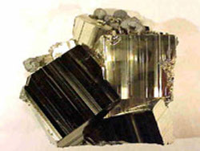
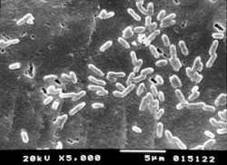
2-4-4. 산성광산배수
(acid mine drainage, AMD)
산 발생: 황철석(또는 다른 황화광물)의 산화로 인해
FeS₂ + 3.5O₂(aq) + H₂O = Fe²⁺ + 2SO₄²⁻ + 2H⁺
Fe²⁺ + 0.25O₂(aq) + H⁺ = Fe³⁺ + 0.5H₂O
FeS₂ + 14Fe³⁺ + 8H₂O = 15Fe²⁺ + 2SO₄²⁻ + 16H⁺
Fe³⁺ + 2H₂O = FeOOH + 2H ⁺
미생물에 의해 가속됨
(대표적인 것은 Acidithiobacillus ferrooxidans)

Slide 9
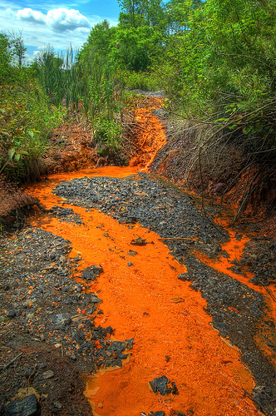
펜실바니아 피츠버그 교외의 산성광산배수
http://microbewiki.kenyon.edu/index.php/Acid_mine_drainage

Slide 10
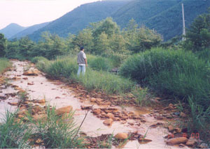
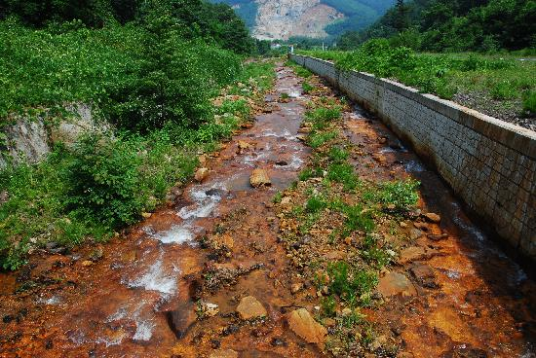
강릉 임곡천의 산성광산배수에 의한 오염
www.korearth.net
강원도 태백 한 하천의
산성광산배수에 의한
오염
http://www.baekdudaegan.or.kr/newpage/bbs/board.php?bo_table=tb11&wr_id=117

Slide 11
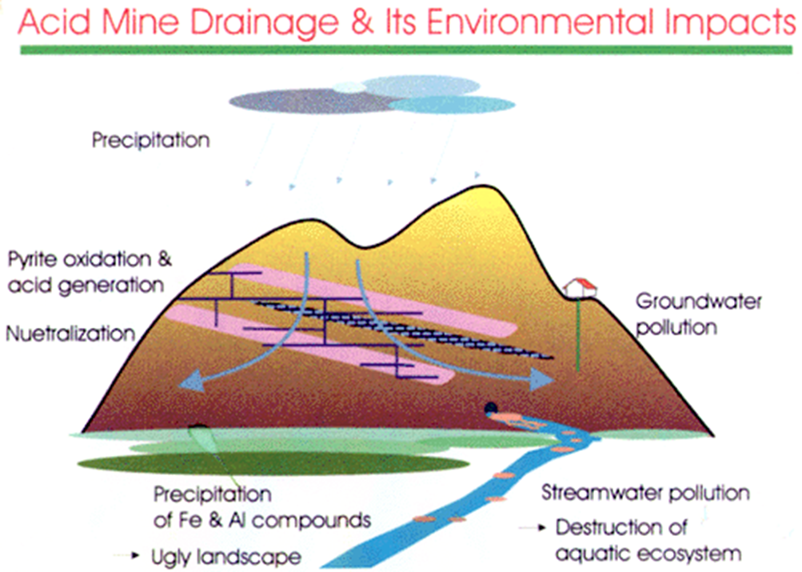
산성광산배수에 의한 환경문제
철 수산화물의 침전에 따른 하상 및 그 주변 경관의 훼손,
수질의 악화 및 그에 따른 하천수 및 지하수 이용의 제약,
수서 생태계 파괴
Notes:
Acid Mine Drainage & ~ = 산성광산배수와 그 환경적 충격
Precipitation= 강수
Pyrite oxidation & acid~=황철석 산화 및 산 발생
Groundwater pollution=지하수 오염
Precipitation od Fe &~ = Fe 및 Al 화합물 침전
Ugly landscape=경관 훼손
Stream water pollution=하천 오염
Destruction of aquatic~=수중 생태계 파괴

